Slide 1
Ma’ruza №13
ICHKI YONUV DVIGATELLARI SIKLLARI
Reja:
Asosiy tushunchalar.
O’zgarmas hajmda issiqlik keltirilishi bilan boradigan sikl.
O’zgarmas bosimda issiqlik keltirilishi bilan boradigan sikl.
Aralash yonuv sikli.

Slide 2
Ichki yonuv dvigatellari shunday issiqlik mashinasiki, unda ishchi jismga issiqlik keltirilishi dvigatelning o’zining ichida yoqilg’i yoqish hisobiga amalga oshiriladi.
O’tgan asrning 70-80 yillarigacha mexanik ish olishning asosiy manbasi bug’ mashinalari edi. Ularda bug’ past bosim va past tem­peraturada foydalanilar edi. Yoqilg’ini yonishidan hosil bo’ladigan yuqori temperaturali gazlar ishchi jism bo’lgan past bosimli bug’ olish uchun avval bug’ qozonlariga yuboriladi. Yoqilg’ini issiqligidan bunday foydalanish bug’-kuch qurilmalari f.i.k.ni kichik bo’lishiga olib keladi.

Slide 3
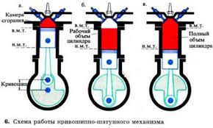
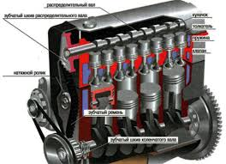
Olim va ixtirochilarning izlanishlari natijasida, yoqilg’ining yonishidan hosil bo’ladigan gazlar bevosita mashina porsheniga ta’sir etadigan yangi tipdagi dvigatel yaratildi.
Bunday ichki yonuv dvigateli yaratish mumkinligi g’oyasini bi­rinchi bo’lib 1824 yilda Sadi Karno e’tirof etgan.

Slide 4
1860 yilda frantsuz mexanigi Lenuar ishchi jismni oldindan siqmasdan, yoritilgan gazda ishlaydigan ichki yonuv dvigateli yaratdi.
1862 yil frantsuz injeneri Bo-de-Rosha Karno g’oyasiga mos ke­ladigan dvigatel yaratadi.
1877 yilda nemis injeneri Otto Bo-de-Rosha taklif qilgan printsipda benzin bilan ishlaydigan dvigatel yaratdi.
1897 yilda nemis injeneri Dizel kerosinda,yuqori bosimda kompressordan tsilindrga havo purkalib yuqori siqishda ishlaydigan dvigatel yaratdi.
1904 yilda rus injeneri Trinkler tomonidan yoqilg’i oldin o’zgarmas hajmda, so’ngra o’zgarmas bosimda yonadigan kompressorsiz dvigatel yaratildi. Yoqilg’i aralash yonadigan bu tipdagi dvigatel hozirgi paytda barcha mamlakatlarda keng qo’llanilyapti.

Slide 5
Barcha takomillashgan ichki yonuv dvigatellari 3-guruxga bo’linadi:
1-o’zgarmas hajmda yoqilg’ini tezda yonishi bilan boradigan;
2-o’zgarmas bosimda yoqilg’ini asta sekin-yonishi bilan boradigan;
3-bir qismi o’zgarmas hajmda,bir qismi o’zgarmas bosimda yoqilg’ini aralash yonishi bilan boradigan

Slide 6
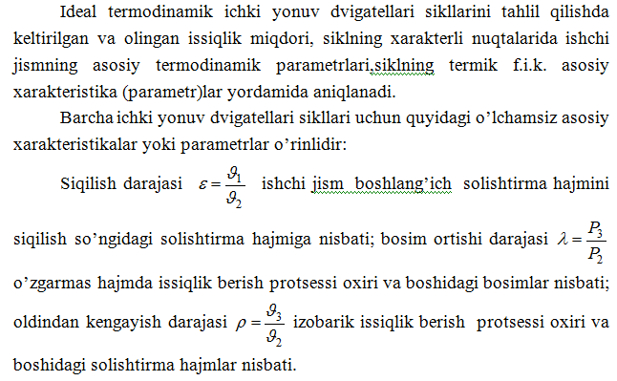

Slide 7
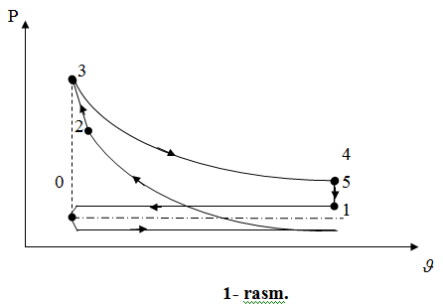
O’zgarmas hajmda issiqlik keltirilishi bilan boradigan sikl
Real porshenli dvigatelni ishlashini sikl davomida porshenni holatiga qarab tsilindrda bosimni o’zgarishini ko’rsatadigan diag­rammada tekshirish qulayroq. Indikator nomli asbob yordamida oli­nadigan bunday diagrammani indikator diagrammasi deyiladi

Slide 8
1- rasmda o’zgarmas hajmda tez yonish bilan ishlaydigan dvigatel­ning indikator diagrammasi berilgan. Yoqilg’i sifatida yengil yoqilg’ilar benzin, yoritgich gaz, spirt va boshqa shu kabi yoqilg’ilar qo’llaniladi.
0-1 protsessda porshen chapdan o’ngga harakatlanadi va so’rish klapani ochilib tsilindrga karbyuratorda tayyorlangan yonuvchi ara­lashma beriladi. Porshen eng chekka holatga borganidan so’ng so’rish klapani yopiladi va porshen o’ngdan chapga harakatlana boshlay­di. Bunda yonuvchi aralashma tsilindrda siqiladi va uning bosimi or­tadi (1-2 protsess).

Slide 9
Aralashma bosimi silindrda nuqta 2-ga mos bo’ladigan ma’lum kattalikka erishganidan so’ng elektr uchquni yordamida yondiriladi. Aralashmaning yonishi amalda bir onda sodir bo’ladi, porshen sil­jib ulgira olmaydi va shuning uchun yonish protsessini izoxorik pro­tsess deb hisoblash mumkin (2-3 protsess). Aralashmaning yonishi na­tijasida ishchi jism qiziydi va uning bosimi nuqta 3-ga mos kela­digan kattalikkacha ortadi. Bu bosim ta’siri ostida porshen qaytadan o’ngga harakatlanadi, bunda u tashqi iste’molchiga beriladi­gan kengayish ishini bajaradi (3-4 protsess). Porshen o’ng chekka holatga yetgandan so’ng chiqarish klapani ochiladi va tsilindrdagi bosim atmosfera bosimidan bir oz yuqoriroq bo’lgan qiymatgacha pa­sayadi (4-5 protsess). Porshen o’ng chekka holatga yetgandan so’ng chiqarish klapani ochiladi va tsilindrdagi bosim atmosfera bosimi­dan bir oz yuqoriroq bo’lgan qiymatgacha pasayadi (4-5 protsess) ; bunda gazning bir qismi tsilindrdan chiqadi. So’ngra porshen qaytadan chapga harakatlanib ish bajargan gazlarning qolgan qismini tsilindrdan atmosferaga chiqarib yuboradi (5-0 protsess).

Slide 10
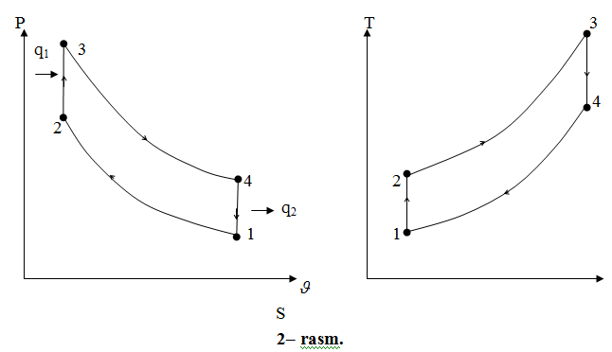
Tahlil qilish qulay bo’lgan ideallashtirilgan Otto siklini (2-rasm). ko’rib chiqamiz.
Ichki yonuv dvigatelining sikli berk sikl, siklning ishchi jismi ideal gaz, uning miqdori dvigatelda o’zgarmasdan qoladi deb faraz qilamiz.

Slide 11
U holda ishchi jismga issiqlik q₁ ning keltirilishi esa tashqi qizigan manbadan izoxorik protsess 2-3 da tsilindrning devorlari orqali bajariladi va mos ishchi jismdan soviq manbaga issiqlik olinishi izoxorik protsess 4-1 da amalga oshiriladi deb hisoblash mumkin.
Bu siklda siqish (1-2) va kengayish (3-4) protsesslari juda qisqa vaqt ichida sodir bo’lishi tufayli, bu vaqt ichida ishchi jism atrofidagi muhit bilan sezilarli darajada issiqlik almashmaydi va shu sababli bu protsesslarni adiabatik protsess deb hisoblash mumkin.

Slide 12
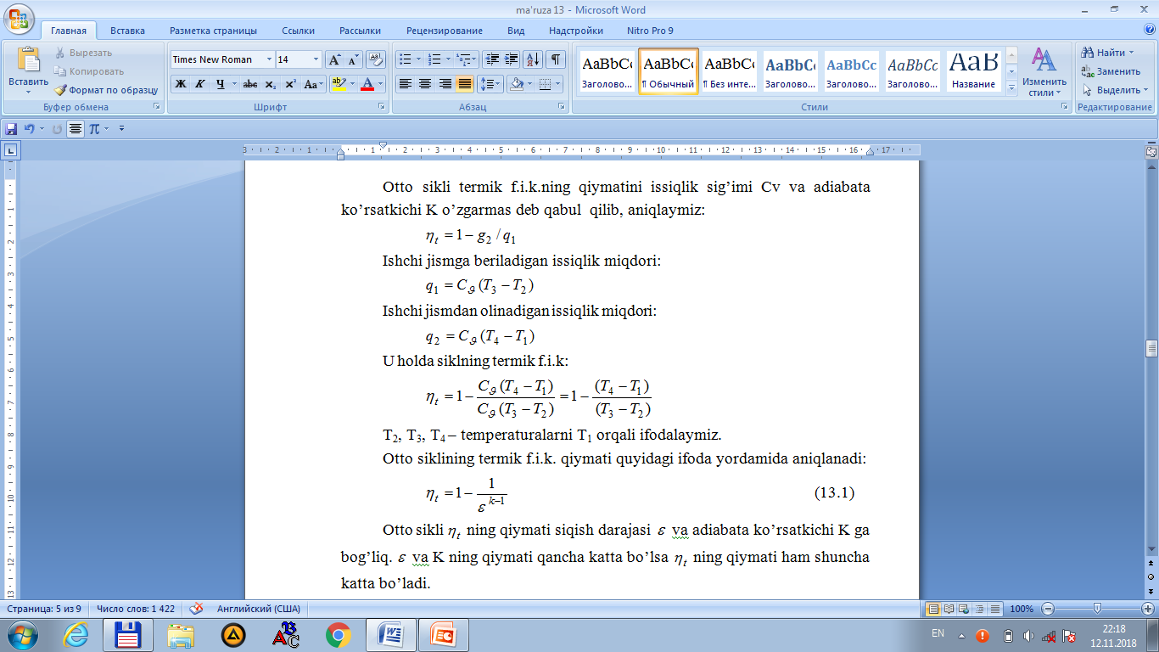
:
T=273,15 + t

Slide 13
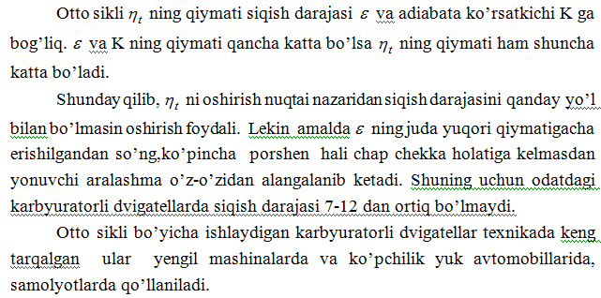

Slide 14
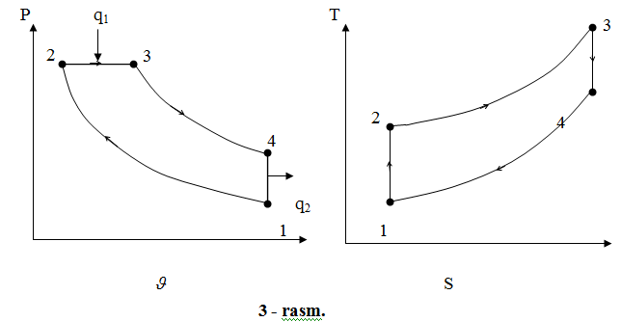
3. O’zgarmas bosimda issiqlik keltirilishi bilan boradigan sikl
Agar yonuvchi aralashma o’rniga toza havoni siqib, so’ngra esa siqish protsessi tugagandan keyin silindrga yoqilg’i purkalsa, siqish darajasini oshirish mumkin. Dizel sikli ayni shu printsipga asoslangan.
Tahlil qilish qulay bo’lgan ideallashtirilgan Dizel siklini (3 -rasm) ko’rib chiqamiz.

Slide 15
1-2 protsessda dvigatel tsilindriga so’rilgan havo R₂ bosimgacha adiabatik siqiladi. So’ngra havoning kengayish protsessi 2-3 bosh­lanadi va forsunka orqali yoqilg’i (kerosin, solyar moyi) purkaladi. Siqilgan havoning yuqori temperaturasi hisobiga yoqilg’i alangala­nadi va o’zgarmas bosimda yonib tugaydi. Shuning uchun Dizel sikli o’zgarmas bosimda yonib tugaydigan sikl deb ataladi.
Yoqilg’ini tsilindrga kiritish protsessi tugaganidan keyin ishchi jism 3- 4 adiabata bo’yicha kengayadi. Nuqta 4 ga mos bo’lgan holat­da tsilindrning chiqarish klapani ochiladi va 4-1 izohora bo’yicha soviq manbaga issiqlik q₂ olinishi amalga oshiriladi.

Slide 16
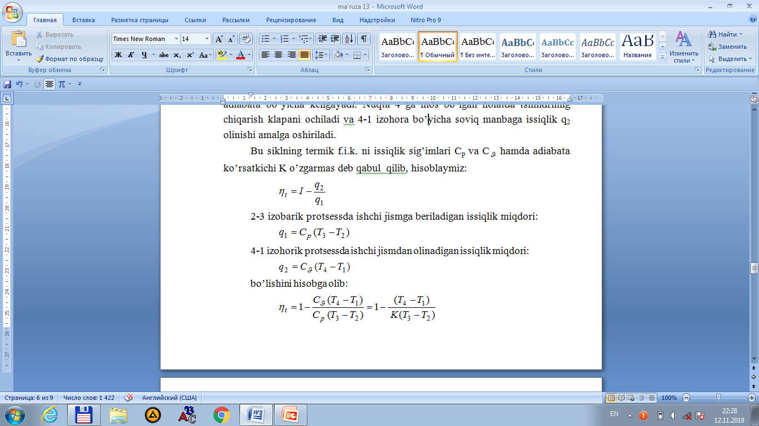
Ham o’zaro, ham atrofdagi muhit bilan ta’sirlashib turuvchi material jismlar to’plamini termodinamikaviy sistema deb, ko’rib chiqilayotgan sistema chegarasidan tashqarida bo’lgan boshqa barcha material jismlarni atrofdagi yoki tashqi muhit deb atash qabul qilingan.

Slide 17
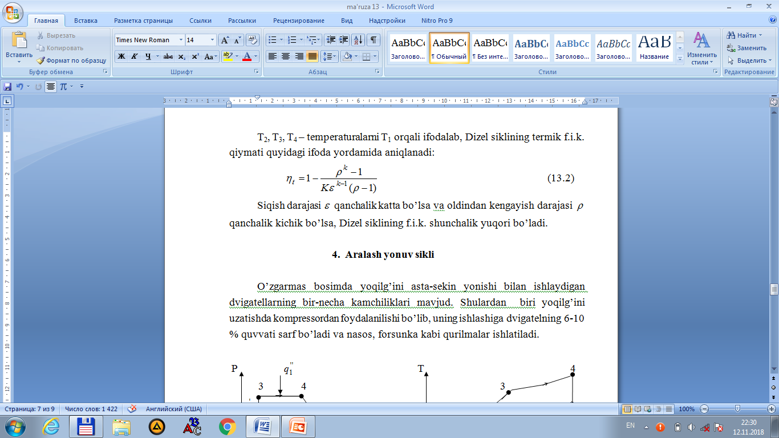

Slide 18
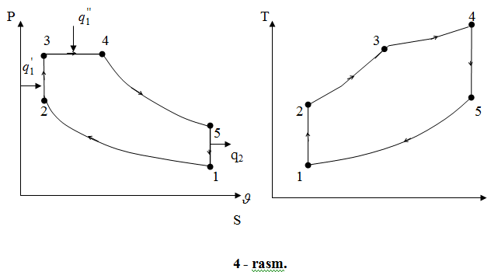
4. Aralash yonuv sikli
O’zgarmas bosimda yoqilg’ini asta-sekin yonishi bilan ishlaydigan dvigatellarning bir-necha kamchiliklari mavjud. Shulardan biri yoqilg’ini uzatishda kompressordan foydalanilishi bo’lib, uning ishlashi­ga dvigatelning 6-10 % quvvati sarf bo’ladi va nasos, forsunka kabi qurilmalar ishlatiladi.

Slide 19
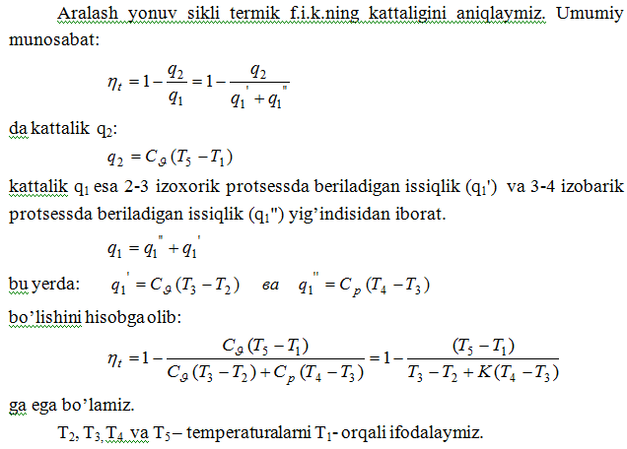

Slide 20
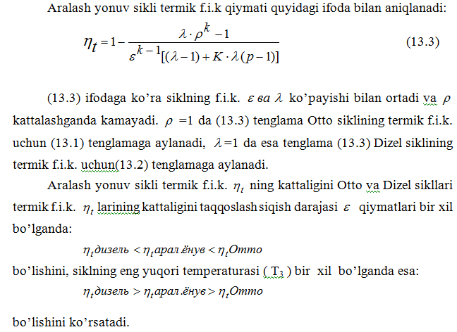

Slide 21
E’TIBORINGIZ UCHUN RAXMAT!

